Slide 1
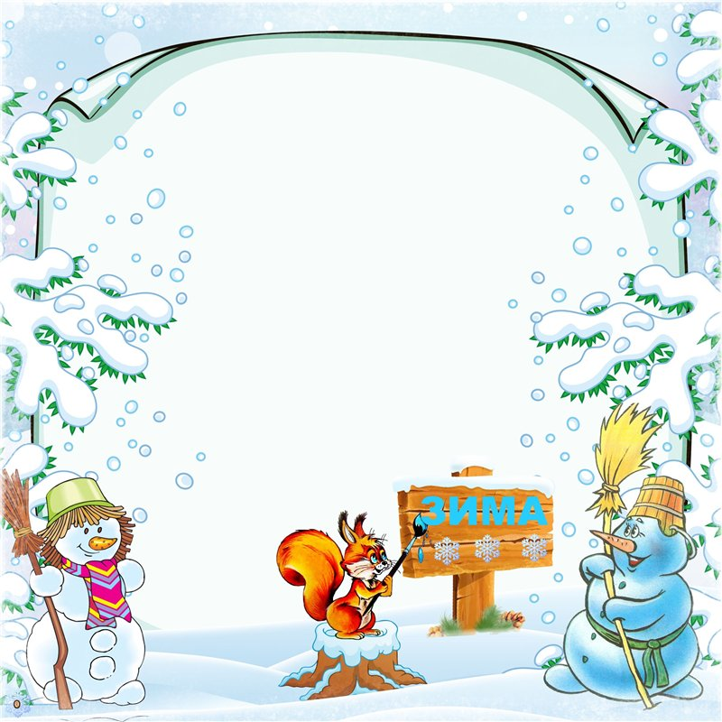
МДОУ «Детский сад №97 комбинированного вида»
Зимняя игровая
площадка средней
группы №11

Slide 2
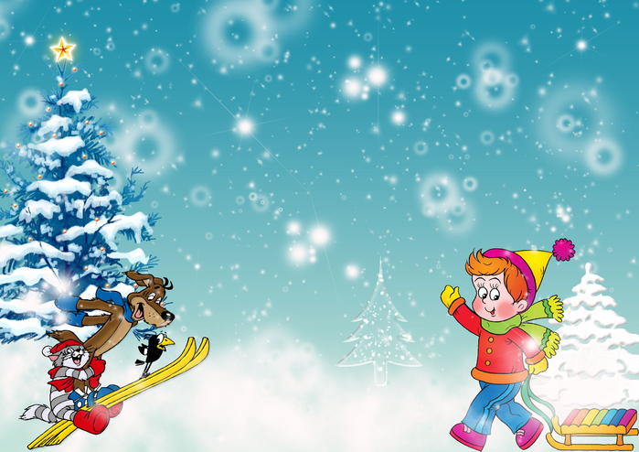
Цель: создание максимальных условий для воспитательной и образовательной работы с детьми на воздухе в зимний период.
Задачи:
• развитие воображения детей;
• укрепление здоровья детей; повышение двигательной активности;
• содействие укреплению связи
детского сада с семьей;
• обогащение впечатлений детей
за счет различных форм работы;
• воспитание бережного отношения
к постройкам из снега.

Slide 3
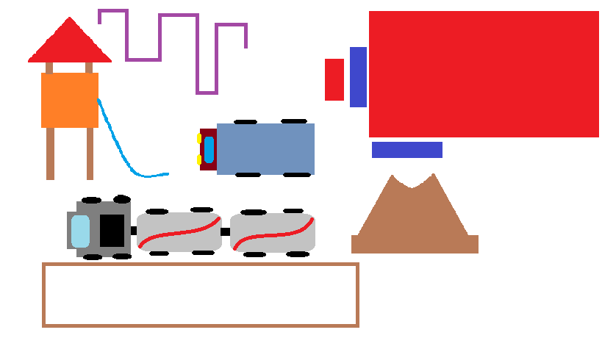
Что запланировано. План участка.

Slide 4
Как все начиналось:

Slide 5
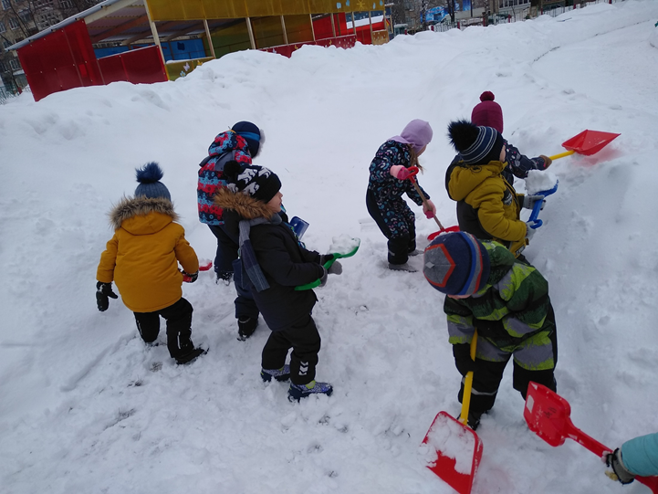

Slide 6
Нам помогали родители

Slide 7
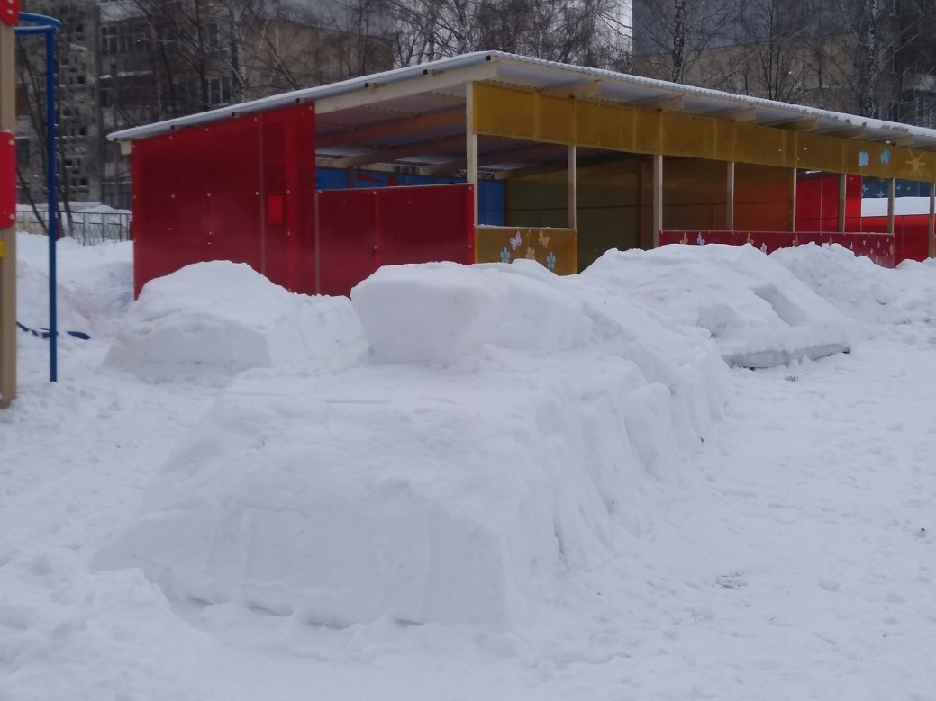
Наши заготовки

Slide 8
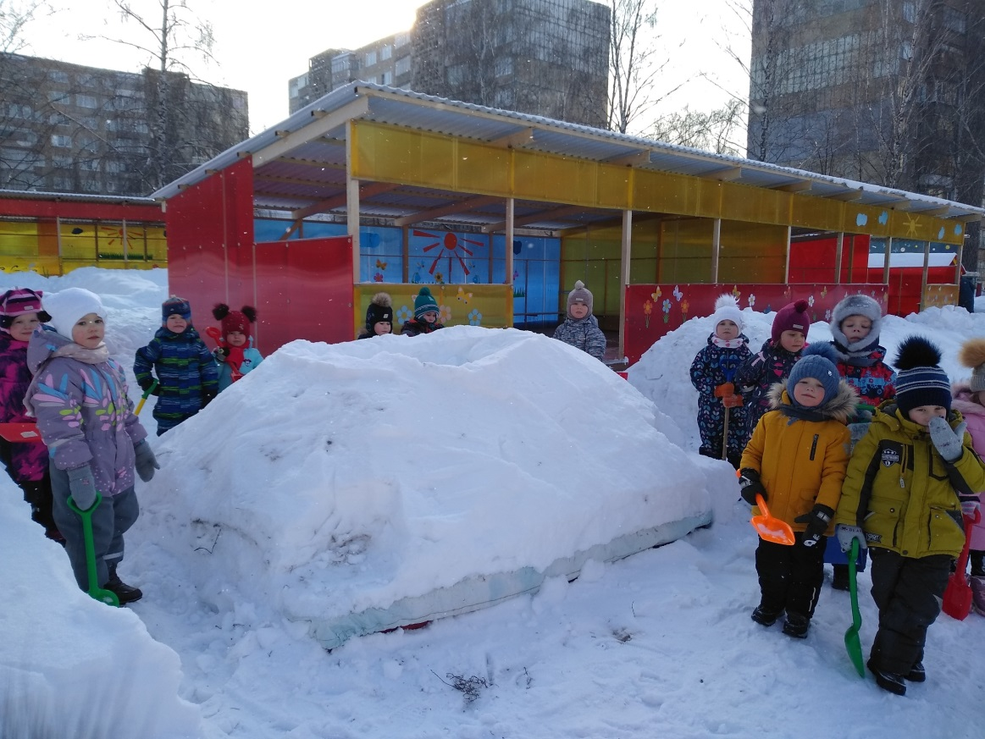

Slide 9
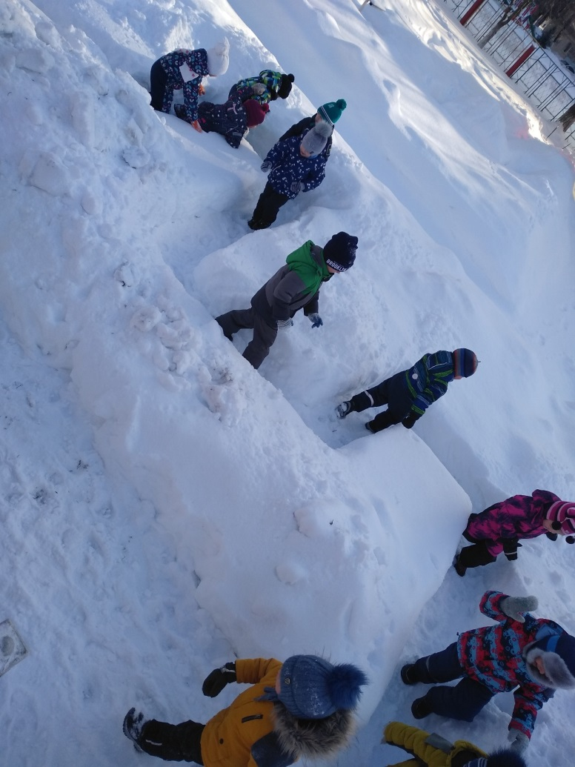
Лабиринт

Slide 10
Все получилось

Slide 11
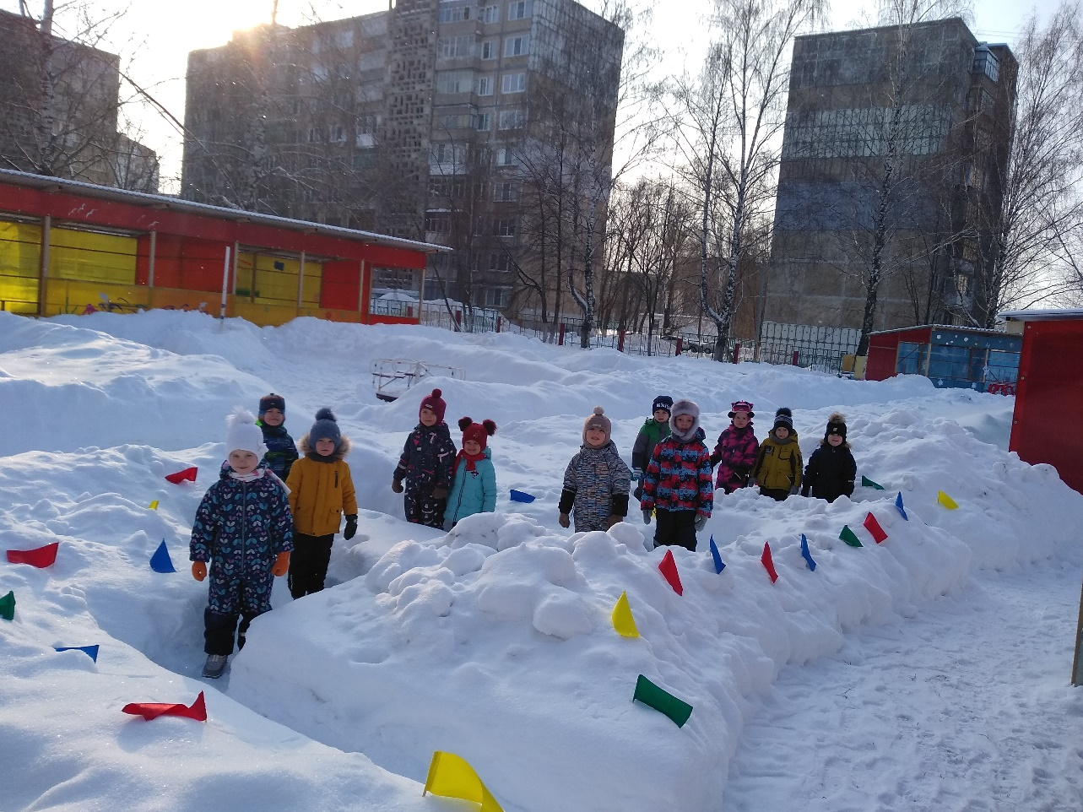
Наш лабиринт

Slide 12
Наша площадка поезд

Slide 14
Наша машина и вулкан

